Slide 1
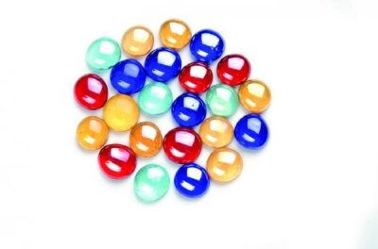
МУНИЦИПАЛЬНОЕ БЮДЖЕТНОЕ ДОШКОЛЬНОЕ
ОБРАЗОВАТЕЛЬНОЕ УЧРЕЖДЕНИЕ ДЕТСКИЙ САД КОМБИНИРОВАННОГО ВИДА
№ 1 «РОДНИЧОК» КАРАСУКСКОГО РАЙОНА НОВОСИБИРСКОЙ ОБЛАСТИ
Блестящая математика:
«Математические игры с камешками Марблс»
Составила:
воспитатель первой квалификационной категории
Першина Людмила Валентиновна
г. Карасук 2023г.

Slide 2
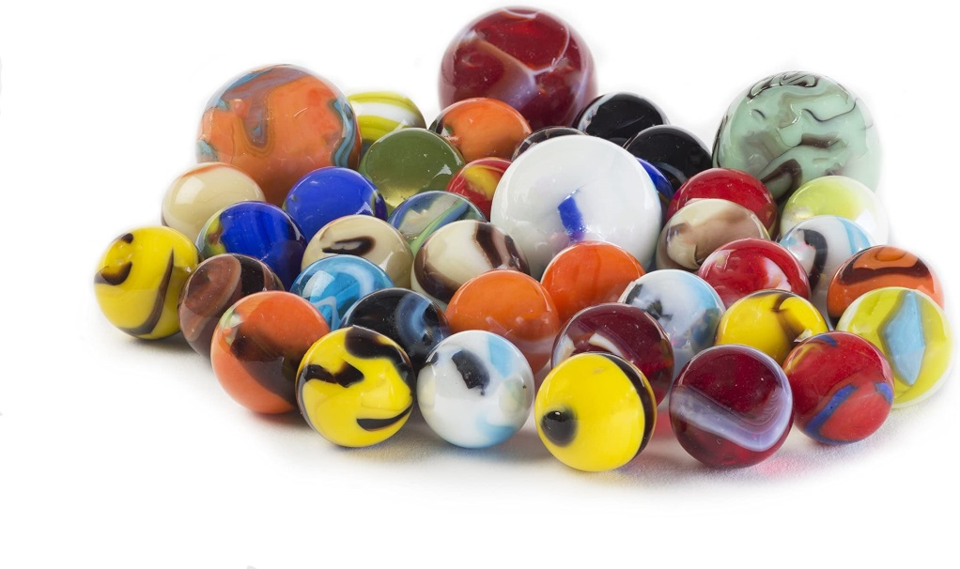
Стеклянный шарик марблс – Далекий потомок глиняных шариков, которые многие тысячи лет назад служили игрушками для древних людей. Шарики получили свое название от английского «марблс» (то есть мраморные). Шарики имеют разнообразную цветовую гамму.

Slide 3
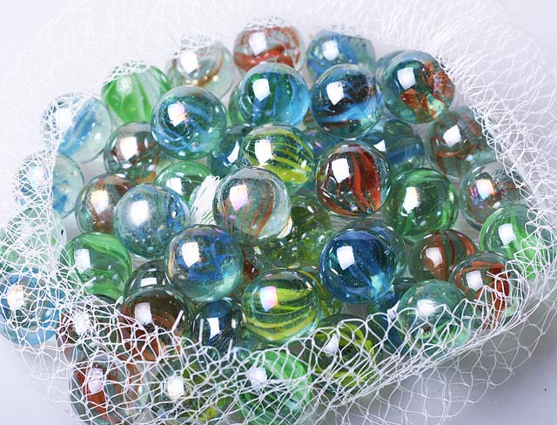
Цель:
развитие у детей познавательного интереса, применяя игры с камешками Марблс.

Slide 4
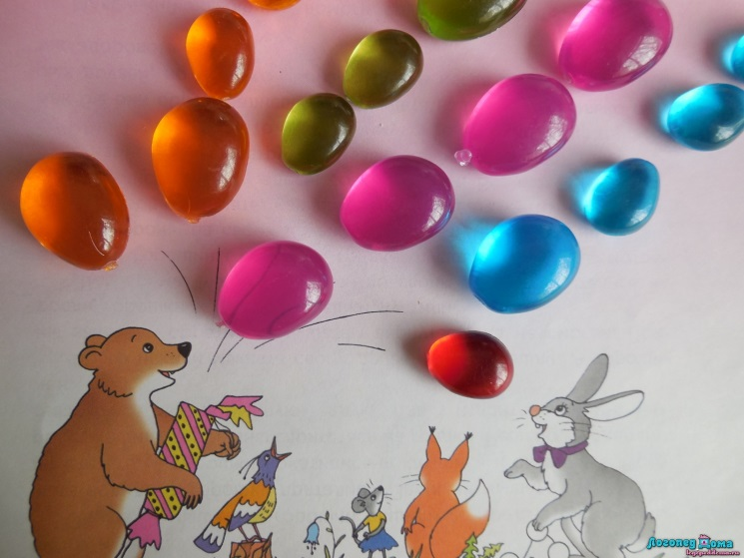
Задачи
1. Развивать мелкую моторику.
2. Упражнять в ориентировке на плоскости листа. 3. Обогащать словарный запас. 4. Развивать фонематическое восприятие. 5. Формировать и закреплять правильный образ предметов. 6. Развивать внимание, память и мышление. 7. Развивать фантазию ребенка, усидчивость. 8. Воспитывать положительный эмоциональный настрой ребенка на занятии.

Slide 5
Актуальность
Анализируя возможности нетрадиционных методов и технологий, меня заинтересовал такой инновационный материал, который будет способствовать не только развитию мелкой моторики, а также развитию речи, познавательной активности дошкольников, играя с которым, дошкольники будут увлечены процессом. Таким материалом стали камешки Марблс.

Slide 6
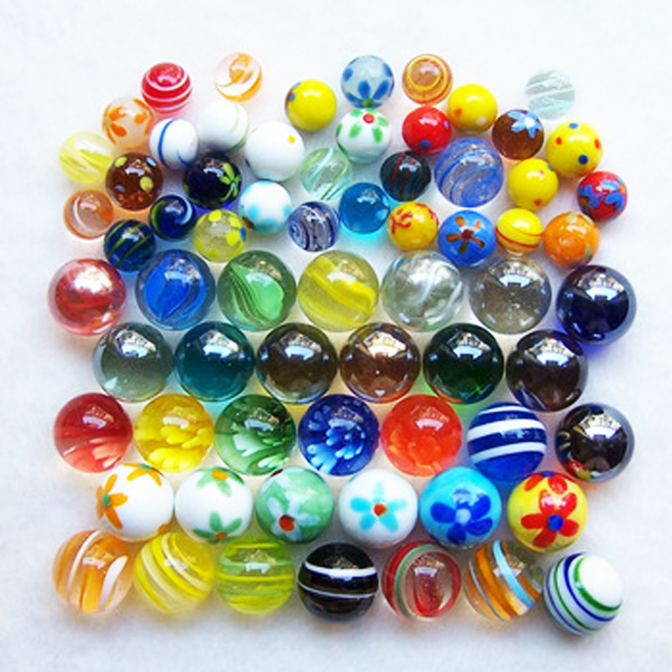
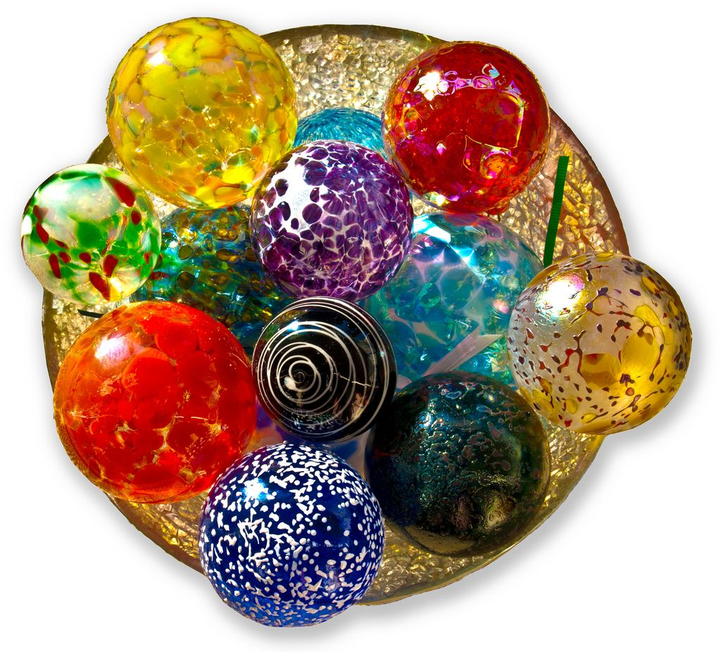
Упражнения зависят от возраста детей, их развития, заинтересованности в игре. Так же легко подбирать задания по лексическим темам. Для создания игровых ситуаций можно использовать мелкие игрушки, цветные силуэты, шаблоны.

Slide 7
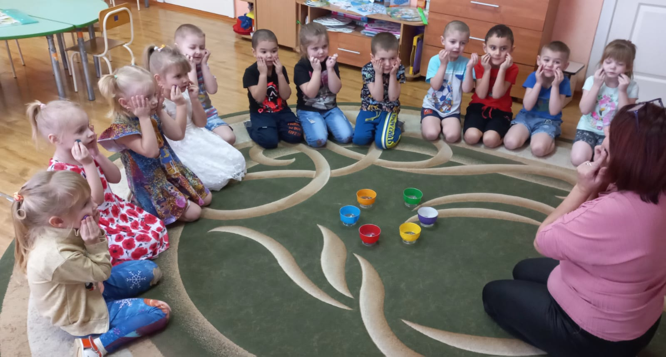
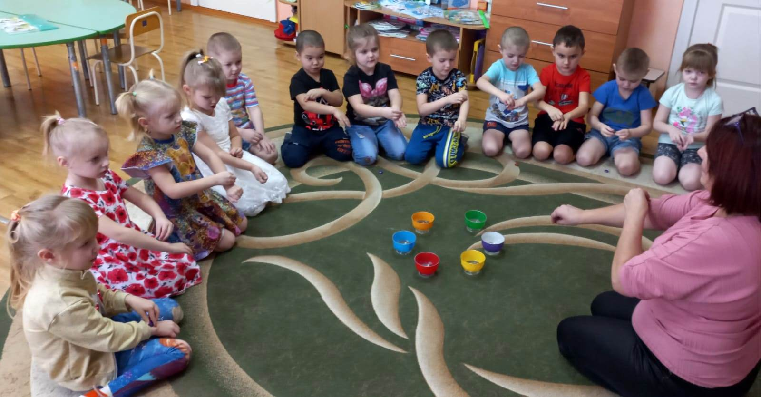
Знакомство с камешками Марблс

Slide 8
Сказочный пейзаж

Slide 9
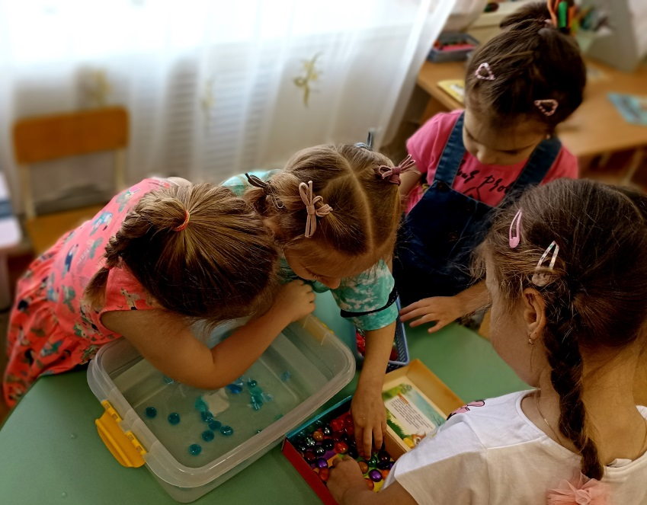
«Красочное дно»

Slide 10
«Дорожки»

Slide 11
Индивидуальная работа

Slide 12
Ориентировка на плоскости

Slide 13
Разноцветные заплатки

Slide 14
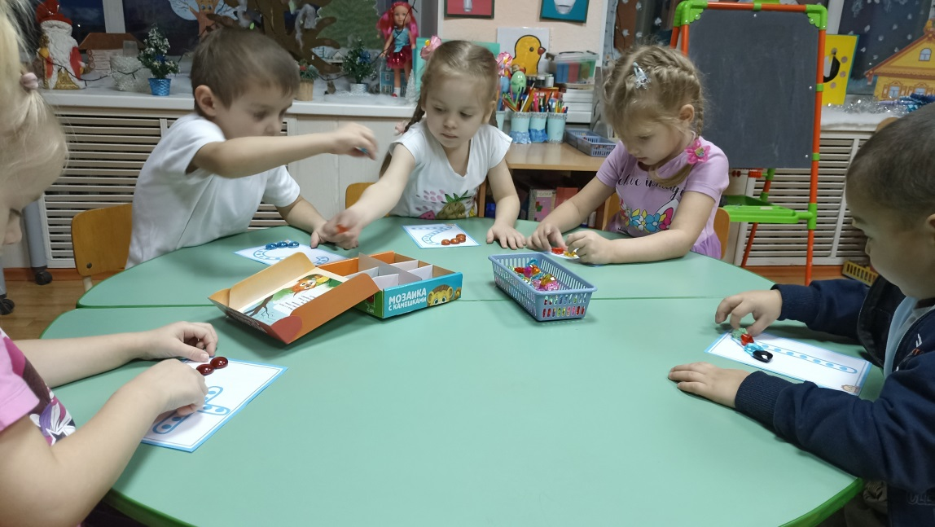
Выложи по образцу

Slide 15
Чудо контур

Slide 16
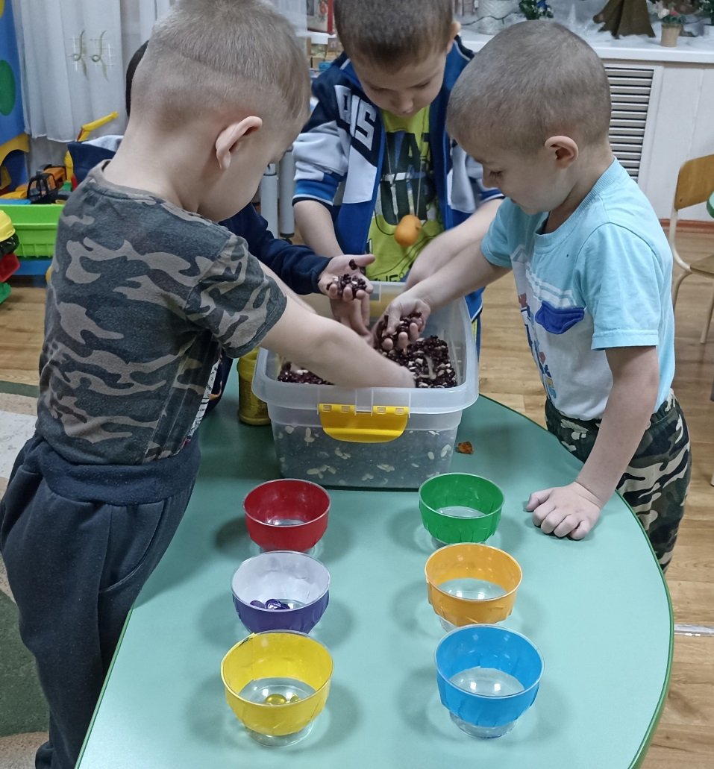
Игра «Золушка»

Slide 17
Игра «Ходилки»

Slide 18
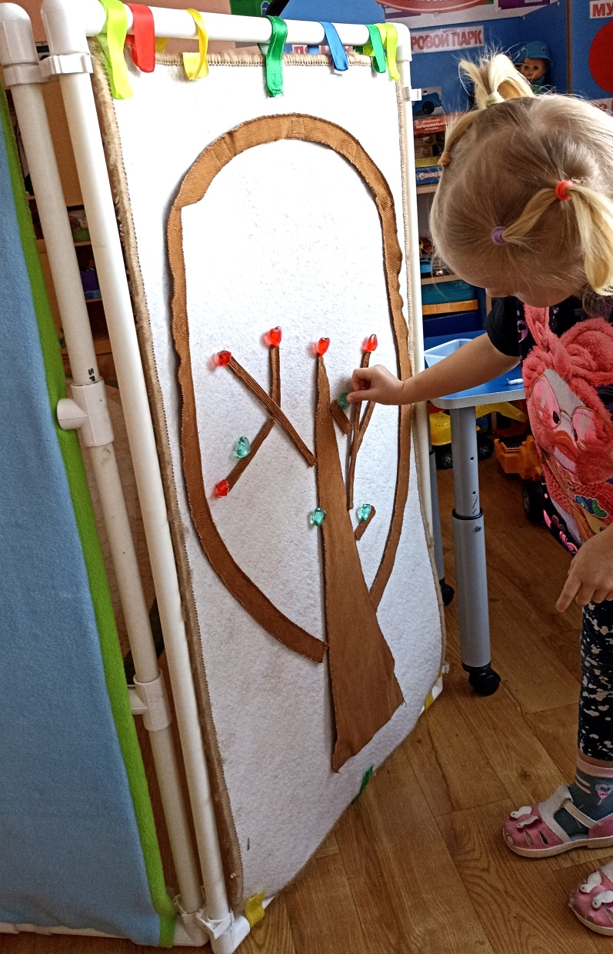
«Сказочные сюжеты»

Slide 19
Развитие межполушарного взаимодействия

Slide 20
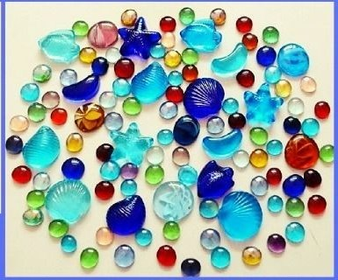
Волшебная «Акварель»

Slide 21
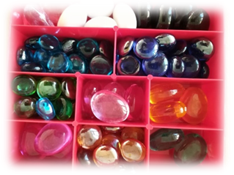
А теперь, уважаемые педагоги, я предлагаю вам на собственном примере почувствовать «Волшебство камешков Марблс».

Slide 22
СПАСИБО ЗА ВНИМАНИЕ!
В завершение хочу поблагодарить вас за активное участие. И хотелось бы, узнать вашу оценку. Если вам было интересно, и данная информация будет для вас полезна, то выложите веселый смайл (улыбку), если не очень понравилось, то грустный смайл.

